Slide 1
Weekly Report
Jane 雅真
2021-07-07

Slide 2
本週工作項目
技能發展平台
網站開發- Phase I (100%)
設定協同開發環境(GitLab)
解決Azure App Service與DB連線端的問題
CAP Login串接-定義權限角色與功能配置
InSITE OUT 外賣平台
開發測試API
網頁前台功能規劃

Slide 3
技能發展平台

Slide 4
專案排程
工作階段 | 細項 | 狀態 | 預計完成日期
需求確認與分析 | PhaseI 功能確認(100%) | Done | 2021/5/28
系統架構設計 | 1.網站地圖(100%) 2.系統程式架構(100%) 3.系統串接流程(100%) 4.資料表設計(100%) | Done | 2021/6/1
UI設計 | 1.內頁功能示意-wireframe (100%) 2.網站視覺-makeup(100%) | Done | 2021/6/11
程式開發-Phase 1 | 1.前端畫面切版(100%) 2.後端底層開發(100%) 3.前端程式開發(100%) 4.後端WebAPI開發(100%) | Done | 2021/6/30
程式開發-Phase 2 | 5.CAP系統權限設定 6.Feedback審核流程 | In Process | 2021/7/16
功能測試 | 全站功能測試 | To Do | 待確認

Slide 5
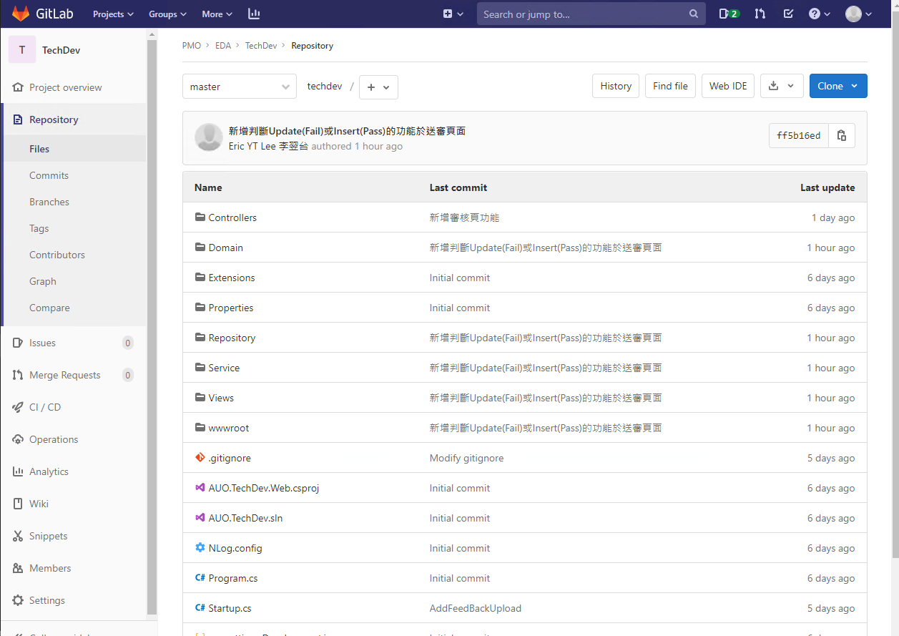
協同開發平台

Slide 6
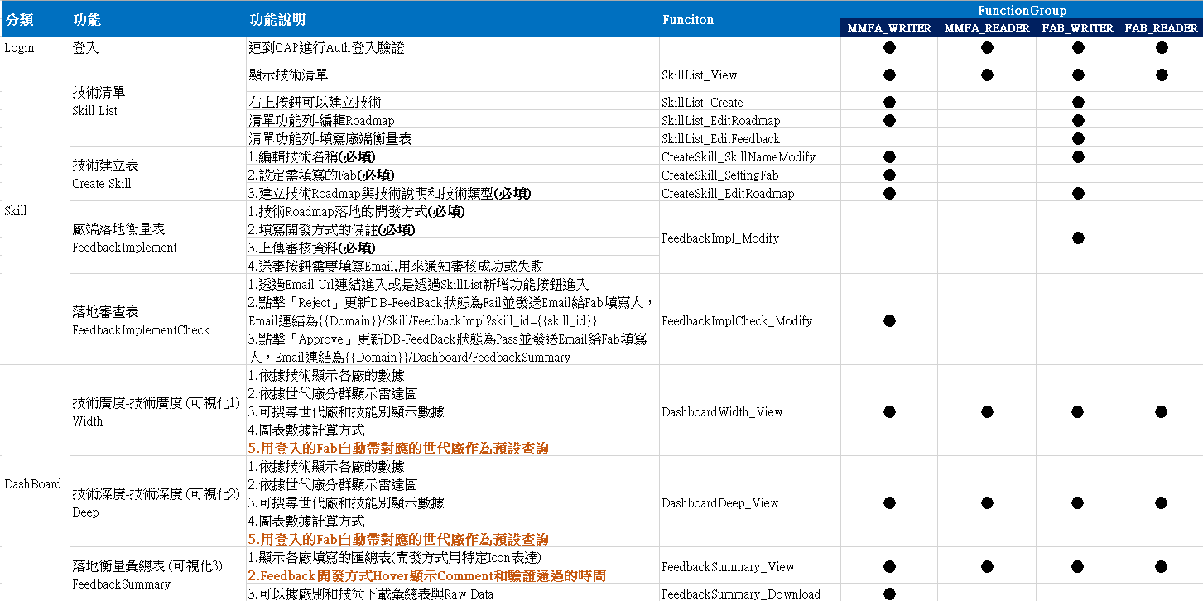
CAP Login串接-定義權限角色與功能配置

Slide 7
InSITE OUT 外賣平台

Slide 8
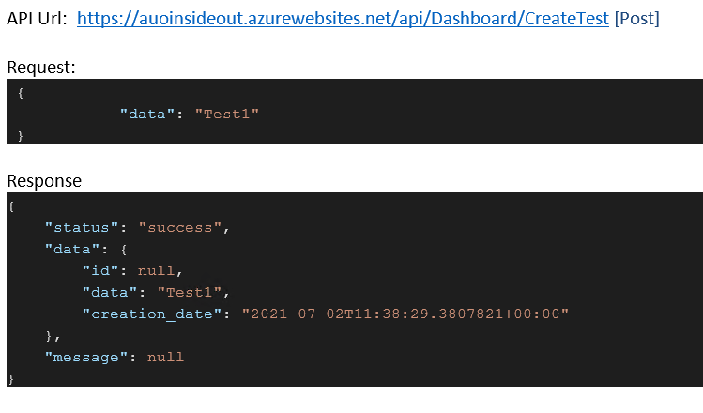
測試API

Slide 9
網站規劃
InsideOut前台
產品的展示，顯示後台入口(有點像Azure網站介紹，然後又入口平台)
InsideOut後台
用Admin template方式呈現
細項功能待確認
前台參考網站:
國內
研華科技: https://www.advantech.tw/
樺漢: https://www.ennoconn.com/index_zh-tw.html
國外
Azure: https://azure.microsoft.com/zh-tw/

Slide 10
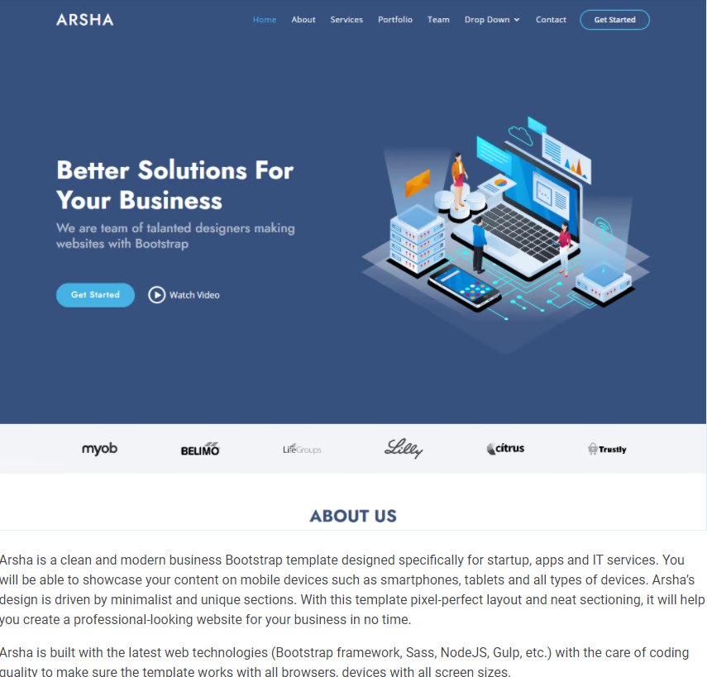
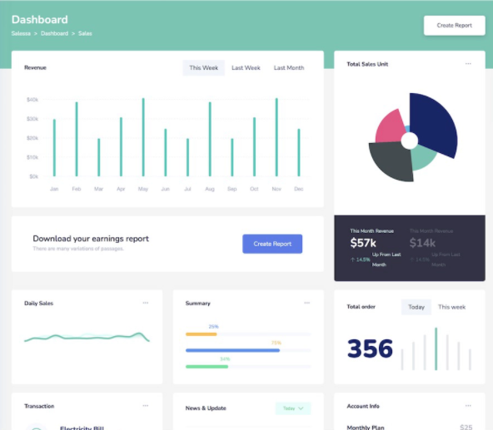
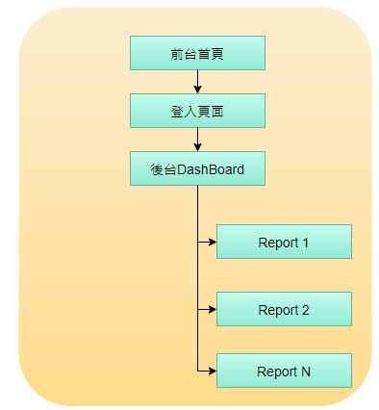
Demo版-融合前後台
DashBoard
單一產品系統數據報表呈現

Slide 11
前台- 系統商品介紹網
功能
首頁
網站形象(網站主視覺、LOGO與Banner形式介紹)
大略的系統產品列表
大略的解決方案列表(含影片示意)
商品頁
系統功能詳細介紹(含硬體與軟體後台服務)
聯絡我們
聯絡窗口
需求人力
設計師
網站開發工程師

Slide 12
下週工作項目
技能發展平台
CAP-Login串接
協助匯入廠端已填寫資料
InSITE OUT 外賣平台
簡單網頁(測試資料傳送API並呈現)
前台網頁UI討論
列出平台開發工作項目

